Slide 1
Эффективные формы методической работы с учителями химии и биологии
Лениногорский муниципальный район Республики Татарстан
Стажировочная площадка
для методистов муниципальных образований
Сидорова Югина Вячеславовна, методист естественно-научного цикла Управления образования Лениногорского муниципального района

Slide 2
В настоящее время в условиях модернизации системы образования, развития профилизации и вариативности возрастает роль методической деятельности, призванной обеспечить поддержку учителей в решении профессиональных задач.
Методическая деятельность – управляемый, эффективный процесс совместной деятельности методиста и педагогов по обеспечению условий качественной реализации образовательных программм.
Главным условием качественной реализации образовательных программ является высокий уровень профессиональной компетентности учителя.

Slide 3
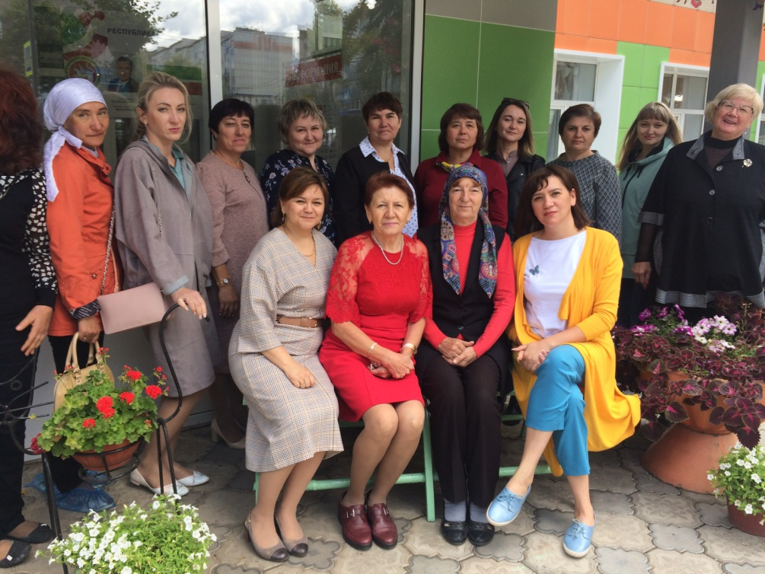
Кадровый состав ММО
В методическое объединение учителей естественно-научного цикла Лениногорского муниципального района входит 26 учителей биологии, из них 9 педагогов имеют высшую квалификационную категорию, 17 – первую квалификационную категорию, учителей химии – 22 человека, из них 7 человек имеют высшую квалификационную категорию, 15 человек – первую квалификационную категорию.
Категорированность учителей химии и биологии с высшим образованием в ЛМР составляет – 100%.

Slide 4
Методическая тема ММО учителей естественно-научного цикла: «Реализация информационно – коммуникативных технологий на уроках в рамках проектной и внеурочной деятельности».
Цель: повышение профессионального уровня педагога в условиях непрерывного совершенствования педагогического мастерства учителя.
Задачи:
- совершенствование компетентности учителя в предметных областях «химия» и «биология»;
- повышение качества обучения на основе использования информационных и коммуникативных технологий.

Slide 5
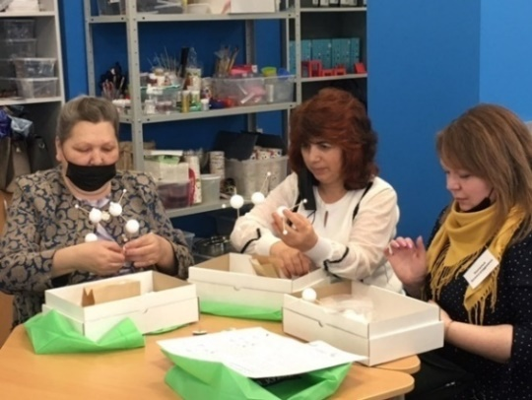
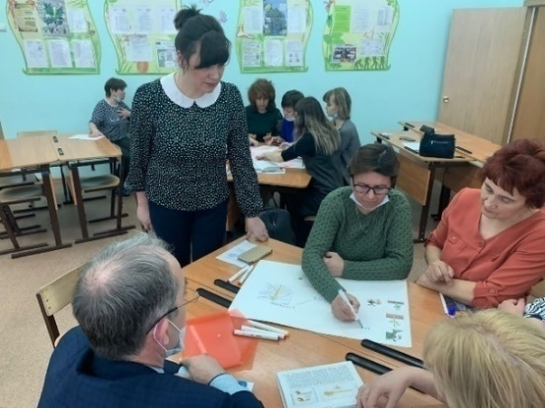
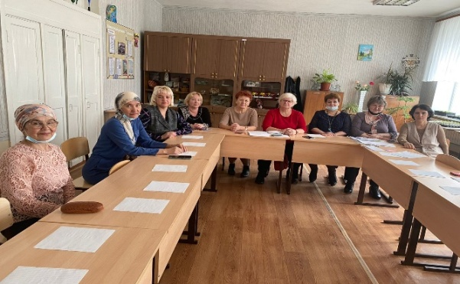
Семинары
Для повышения качества образования и профессионального роста педагогических работников в 2021-2022 учебном году были проведены следующие семинары:
Ноябрь 2021 г. – муниципальный семинар для учителей химии и
биологии по теме: «Развитие естественно-научной грамотности в
процессе изучения предметов «химия» и «биология» (организация
и выступление по теме семинара, методическое сопровождение);
Февраль 2022 г. – муниципальный семинар-практикум по теме:
«Системно-деятельностный подход по формированию функциональной
грамотности обучающихся на уроках биологии в условиях ФГОС»;
Апрель 2022 г. – республиканский семинар для руководителей ММО
учителей химии и биологии по теме: «Формирование функциональной грамотности школьника как условие повышения качества образования в рамках перехода на обновленный ФГОС»;
Май 2022 г. – круглый стол для учителей естественно-научного цикла по
теме: «Содержательные аспекты методического сопровождения учителя в
условиях реализации требований обновленных ФГОС».

Slide 6
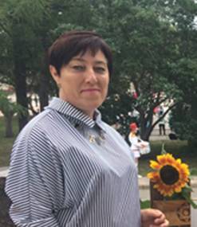
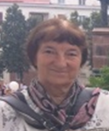
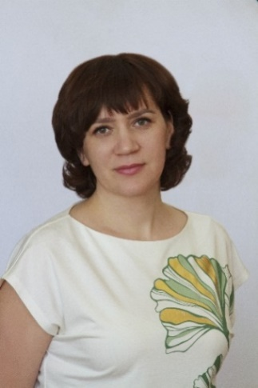
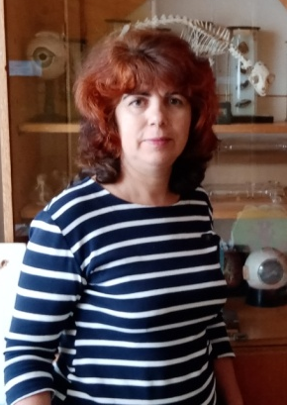
Профессиональные конкурсы
Именно конкурсные мероприятия могут создать благоприятную среду для профессионального развития, повлиять на инновационные процессы, выявить творческих и инициативных педагогов.
Галяутдинова Р.К. – учитель биологии МБОУ «Староиштерякская ООШ», призер республиканского конкурса социально-педагогических проектов по экологическому воспитанию.
Ахметова Ф.А. – учитель МБОУ «Сугушлинская ООШ»,
призер республиканского конкурса по поддержке учителей
и преподавателей химии РТ «Все грани химии – 2021».
Пятаева Т.Л. – руководитель ММО учителей биологии,
призер Республиканского конкурса «Лучший руководитель
естественно-математического цикла - 2022».
Гайсина Л.П. – учитель химии МБОУ «Старописьмянская ООШ», призер
муниципального этапа республиканского конкурса «Учитель года – 2022»
в номинации «Лучший учитель естественно-научного цикла.

Slide 7
Проект «Совершенствование компетенций учителей естественно-научного цикла по организации проектной деятельности учащихся».
Цель проекта: Осуществление управленческой и организаторской деятельности по совершенствованию компетенций и развитию творческого потенциала учителя через интеграцию предметов естественно-научного цикла.
Задачи:
Повышение качества образования, отвечающего современным требованиям осуществления образовательного процесса в рамках ФГОС.
Развитие педагогического потенциала учителя по организации проектной деятельности учащихся.
Издание методических рекомендаций по созданию проектов.
Обеспечение учителям естественно-научного цикла доступа к методическим рекомендациям.

Slide 8
Дорожная карта реализации проекта
№ | Мероприятия | Сроки | Исполнители
1. | Изучение нормативно-правовых документов. | Сентябрь 2022 г. | Методист УО, руководители ММО
2. | Анализ материально-технической базы для реализации проекта. | Октябрь 2022 г. | Методист УО, руководители ММО
3. | Создание творческой группы для разработки основных положений по созданию методических рекомендаций. | Октябрь 2022 г. | Методист УО, руководители ММО, члены ММО
4. | Проведение мероприятий по обмену опытом (семинары, заседания ММО, круглый стол). | Ноябрь 2022 г. – декабрь 2022 г. | Методист УО, руководители ММО, члены ММО
5. | Создание структуры «Мини-проекта». | Январь 2023 г. | Методист УО, руководители ММО, творческая группа
8

Slide 9
Ожидаемые результаты проекта
В результате реализации проекта в общеобразовательных учреждениях учителя химии и биологии будут иметь доступ к методическим рекомендациям по созданию проектов на различных носителях.
Это позволит:
повысить качество образования, отвечающего современным требованиям осуществления образовательного процесса в рамках ФГОС;
развить педагогический потенциал учителя по организации проектной деятельности учащихся;
обобщить и распространить педагогический опыт.
9

Slide 10
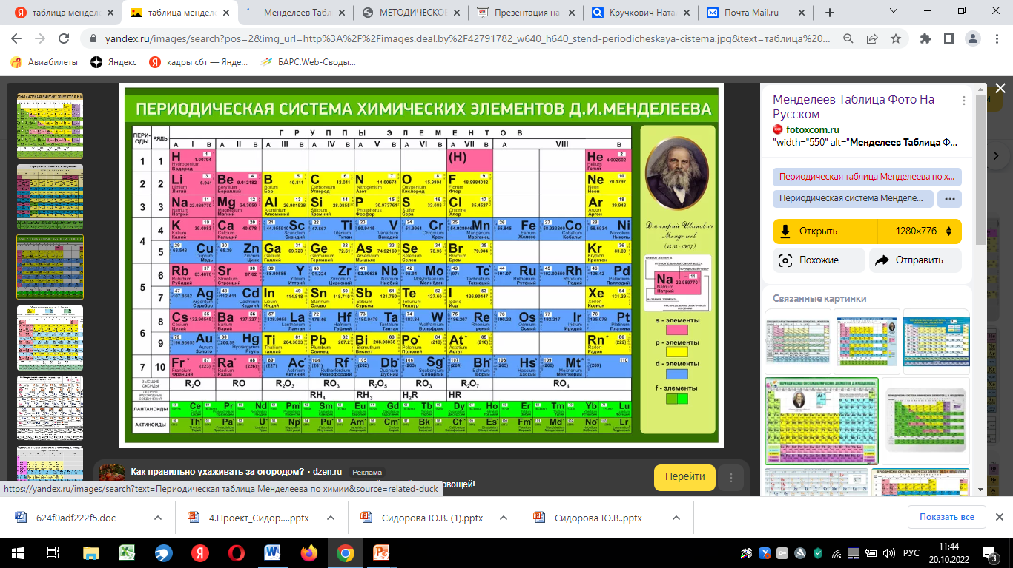
10

Slide 11
